Slide 1
HỘI DOANH NHÂN TRẺ HÀ NỘI (HANOIBA) · CLB DOANH NHÂN CEO 1983
HỆ THỐNG WEB CRM QUẢN TRỊ & ĐIỀU HÀNH SỐ HÓA
BÁO CÁO TOÀN DIỆN GIẢI PHÁP CHUYỂN ĐỔI SỐ HIỆP HỘI CLB DOANH NHÂN CEO 1983
Trung Tâm Chỉ Huy: Hồ Sơ Hội Viên 360° · Tài Chính Đối Soát VietQR · Sơ Đồ Khán Phòng Sự Kiện · Biểu Quyết Live & Lucky Draw
Đơn Vị Chủ Quản: Ban Quản Trị & Ban Thư Ký CLB Doanh Nhân CEO 1983 (Trực thuộc HanoiBA)
Chuyên Viên Báo Cáo: Phạm Văn Vũ | Phiên Bản: Hệ Thống CRM 2.0 (Official Release)
Thời Gian Báo Cáo: Tháng 09/2026 · Hà Nội, Việt Nam
Bản Quyền © 2026 CLB Doanh Nhân CEO 1983 · Hệ Thống Quản Trị Trắng Xanh Chuẩn Mực

Slide 2
TRUNG TÂM ĐIỀU HÀNH & QUẢN TRỊ SỐ HÓA HIỆP HỘI
TỔNG QUAN HỆ THỐNG: 4 TRỤ CỘT ĐIỀU HÀNH SỐ HÓA
Kiểm Soát Toàn Diện: Hồ Sơ Hội Viên · Quỹ Hội VietQR · Bầu Cử & Lucky Draw · Sàn B2B
01
02
03
04
Quản Trị Hội Viên 360°
Tài Chính & Đối Soát VietQR
Sự Kiện, Bầu Cử & Lucky Draw
Đồng Bộ Hai Chiều Realtime
Thẩm định hồ sơ trực tuyến, phân bổ ban bệ và tự động cấp thông tin tài khoản qua email tức thì.
Theo dõi niên liễm, gạch nợ hội phí tự động qua mã VietQR và minh bạch thu chi ngân quỹ.
Khởi tạo vé đa tầng, sắp đặt sơ đồ khán phòng VIP, bỏ phiếu đại hội và quay số VinFast VF3.
Tách biệt chuyên sâu cho Ban Quản Trị nhưng liên kết 100% dữ liệu xuống Mobile App của hội viên.
Bản Quyền © 2026 CLB Doanh Nhân CEO 1983 · Trực thuộc Hội Doanh Nhân Trẻ Hà Nội (HanoiBA)

Slide 3
BÀI TOÁN & THỰC TRẠNG
Thách Thức Trong Công Tác Vận Hành Hiệp Hội Truyền Thống
Những rào cản lớn khiến hiệp hội tiêu tốn nguồn lực và giảm hiệu quả kết nối hội viên
📑
⏳
🚪
📉
Hồ Sơ Rời Rạc & Thất Thoát Dữ Liệu
Đối Soát Hội Phí Thủ Công Tốn Kém
Check-in Sự Kiện Ùn Tắc & Dễ Trùng Lặp
Giao Thương Nội Khối Thiếu Đo Lường
Thông tin hội viên lưu trữ thủ công trên các file Excel, Zalo cá nhân. Khi thay đổi thư ký hoặc bàn giao nhiệm kỳ, dữ liệu dễ bị phân tán, thất lạc hoặc sai lệch.
Ban Tài chính phải kiểm tra từng giao dịch sao kê ngân hàng, nhắn tin nhắc nợ từng người và gạch nợ thủ công, mất hàng chục giờ làm việc mỗi kỳ niên liễm.
Tại các sự kiện lớn như Đại hội, Caravan, Gala Dinner, khâu soát vé giấy thủ công gây ùn tắc tại cửa ra vào, không kiểm soát được vé giả hoặc dùng chung vé.
Nhu cầu mua bán, hợp tác của các doanh nghiệp thành viên chia sẻ tự phát trong các nhóm chat, không có cơ chế thẩm định xuất xứ và không đo lường được quy mô giá trị Deals.
Hệ Thống Web CRM Quản Trị · CLB Doanh Nhân CEO 1983 · HanoiBA
Bản Quyền © 2026 CLB Doanh Nhân CEO 1983 · Hệ Thống Quản Trị Trắng Xanh Chuẩn Mực

Slide 4
GIỚI THIỆU HIỆP HỘI
Câu Lạc Bộ Doanh Nhân CEO 1983 - Hội Doanh Nhân Trẻ Hà Nội
Mạng lưới tinh hoa quy tụ các nhà sáng lập và lãnh đạo doanh nghiệp sinh năm Quý Hợi 1983
TÔN CHỈ HOẠT ĐỘNG
QUY MÔ CỘNG ĐỒNG
TỔ CHỨC CHẶT CHẼ
TẦM NHÌN SỐ HÓA
Đoàn Kết - Bản Lĩnh - Tiên Phong
100+ Lãnh Đạo C-Level Đa Ngành
5 Ban Chuyên Môn Trực Thuộc
Hiệp Hội Số Tiên Phong Toàn Quốc
Xây dựng cộng đồng doanh nhân đồng niên vững mạnh, sẻ chia kinh nghiệm quản trị, tương trợ nguồn lực và cùng nhau kiến tạo các giá trị kinh tế bền vững cho xã hội.
Quy tụ hơn 100 Chủ tịch, Tổng Giám Đốc hoạt động trong các lĩnh vực trọng điểm: Xây dựng, Cơ khí sản xuất, Công nghệ thông tin, F&B, Logistics, Y tế và Tài chính.
Hệ thống điều hành gồm: Ban Chủ Tịch, Ban Thư Ký, Ban Xúc Tiến Thương Mại, Ban Sự Kiện & Truyền Thông, Ban Tài Chính & Kiểm Soát hoạt động bài bản và chuyên nghiệp.
Mục tiêu trở thành hình mẫu chuẩn mực về ứng dụng công nghệ trong quản trị và vận hành hiệp hội doanh nghiệp, chuyển giao tài sản số trọn vẹn qua các nhiệm kỳ.
Hệ Thống Web CRM Quản Trị · CLB Doanh Nhân CEO 1983 · HanoiBA
Bản Quyền © 2026 CLB Doanh Nhân CEO 1983 · Hệ Thống Quản Trị Trắng Xanh Chuẩn Mực

Slide 5
MỤC ĐÍCH & GIẢI PHÁP
Kiến Trúc Nền Tảng Kép (Dual-Platform) Cho Hiệp Hội Số
Tách biệt chuyên sâu giao diện người dùng nhưng chia sẻ chung cơ sở dữ liệu thời gian thực
01
02
03
04
Mục Đích Phát Triển
Web CRM Quản Trị Tập Trung
Mobile App Hội Viên Bỏ Túi
Đồng Bộ Hai Chiều Tức Thời
Số hóa 100% quy trình điều hành của Ban Lãnh Đạo, tự động hóa đối soát tài chính, kiểm soát cổng sự kiện trong 1 giây và cung cấp không gian giao thương tin cậy cho hội viên.
Trung tâm điều hành dành riêng cho Ban Chủ Tịch và Ban Thư Ký trên máy tính văn phòng: Thẩm định hồ sơ, quản trị vé đại biểu, sơ đồ bàn VIP, sổ quỹ kế toán và kiểm duyệt sản phẩm.
Ứng dụng di động cài trực tiếp trên iOS và Android cho doanh nhân: Thẻ hội viên VIP 3D, danh thiếp chạm NFC, nhận vé QR check-in, chat bảo mật và quét VietQR nộp hội phí 1 chạm.
Mọi thao tác phê duyệt trên Web CRM lập tức cập nhật dữ liệu xuống điện thoại của hội viên qua đường truyền bảo mật SSL/HTTPS, đảm bảo dữ liệu nhất quán và bảo mật tuyệt đối.
Hệ Thống Web CRM Quản Trị · CLB Doanh Nhân CEO 1983 · HanoiBA
Bản Quyền © 2026 CLB Doanh Nhân CEO 1983 · Hệ Thống Quản Trị Trắng Xanh Chuẩn Mực

Slide 6
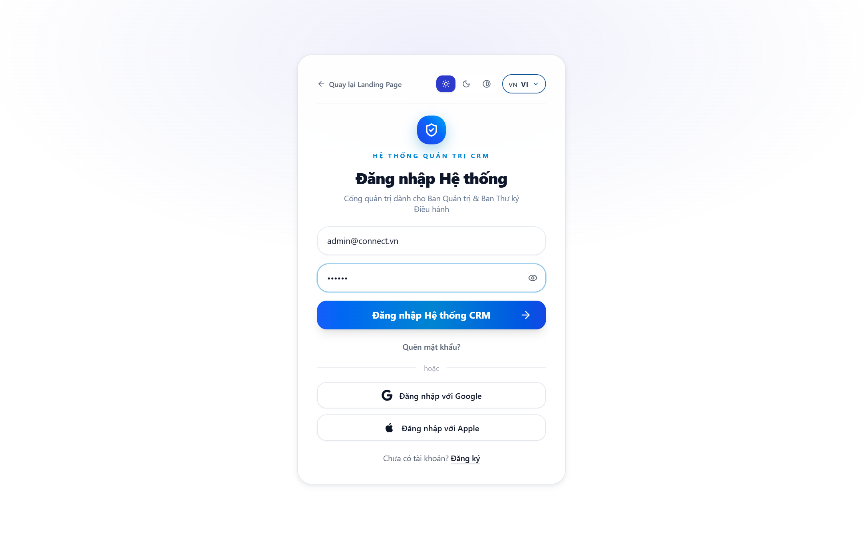
CHỨC NĂNG QUẢN TRỊ 01
Cổng Đăng Nhập CRM Quản Trị & Phân Quyền Bảo Mật
Bảo vệ an toàn thông tin hiệp hội với giao diện chuẩn Trắng - Xanh thanh lịch
Đăng Nhập Quản Trị Viên An Toàn
Xác thực nhanh qua Email và Mật khẩu được mã hóa bcrypt bảo vệ tuyệt đối dữ liệu nội bộ.
Phân Quyền Vai Trò Đa Cấp (RBAC)
Tách bạch quyền hạn: Super Admin, Ban Thư Ký, Ban Sự Kiện và Ban Tài Chính đúng trách nhiệm.
Lưu Phiên Tự Động & Chống Tấn Công
Bảo vệ phiên làm việc qua cơ chế SameSite Cookie và tự động thu hồi quyền khi hết hạn.
Giao Diện Tối Ưu Mọi Màn Hình Desktop
🛡️ Mã hóa phiên làm việc qua JWT Token & Kết nối bảo mật SSL/HTTPS 100%
Trải nghiệm mượt mà từ máy trạm văn phòng đến máy tính bảng điều hành khi đi công tác.
Hệ Thống Web CRM Quản Trị · CLB Doanh Nhân CEO 1983 · HanoiBA
Bản Quyền © 2026 CLB Doanh Nhân CEO 1983 · Hệ Thống Quản Trị Trắng Xanh Chuẩn Mực

Slide 7
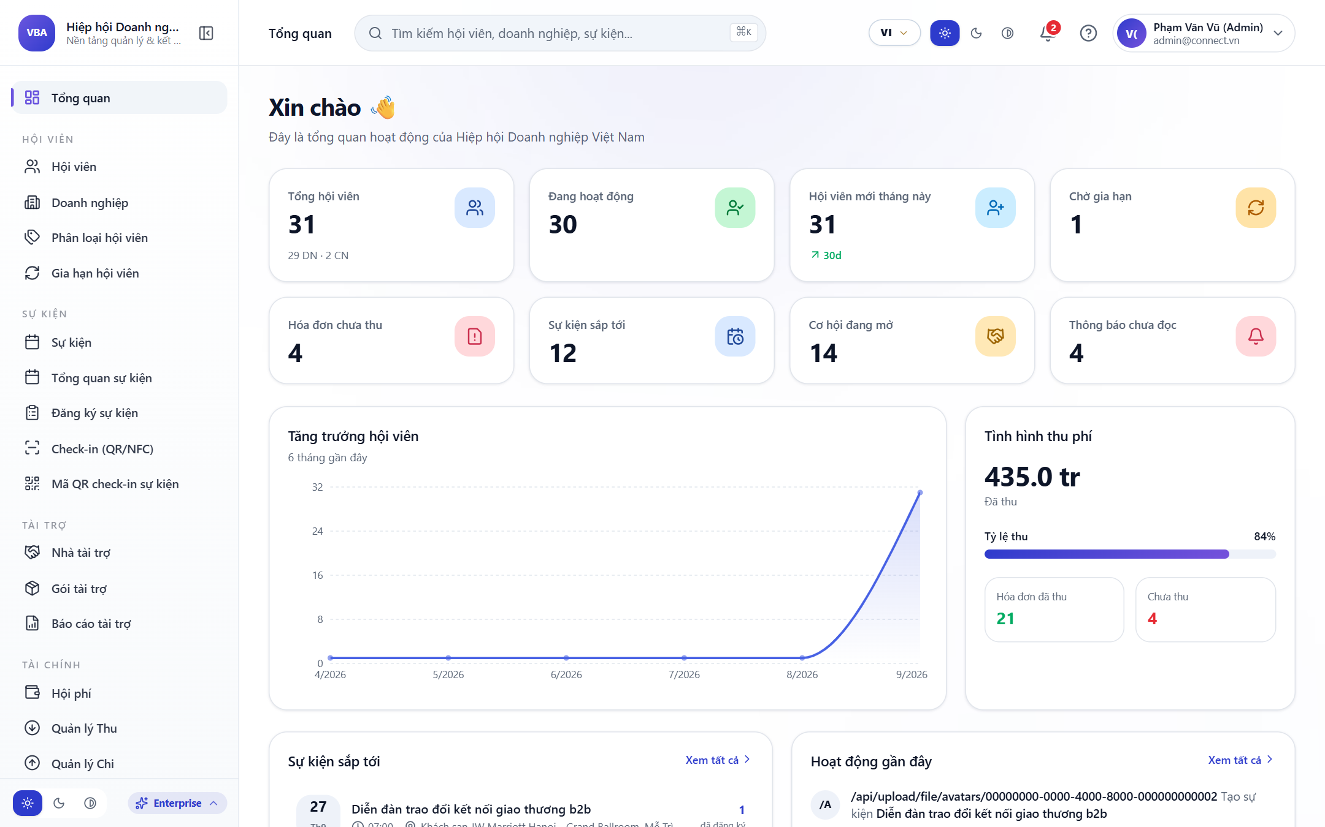
CHỨC NĂNG QUẢN TRỊ 02
Bảng Điều Khiển Tổng Quan (Dashboard) & Chỉ Số KPI Thực
Bức tranh toàn cảnh về sức khỏe hiệp hội: Hội viên, Dòng tiền sổ quỹ và Giao thương B2B
Chỉ Số Tăng Trưởng Hội Viên
Thống kê tổng số 31 doanh nhân chính thức đang hoạt động và số lượng hồ sơ mới đang chờ thẩm định.
Theo Dõi Dòng Tiền & Quỹ Hội
Đo lường nguồn thu niên liễm 435 triệu đồng, vé sự kiện và các khoản tài trợ chuyển khoản về tài khoản hiệp hội.
Đo Lường Hiệu Quả Sàn B2B
Tổng hợp số lượng 30 hoạt động kết nối, sản phẩm niêm yết và số lượng Deal giao thương thành công.
Xuất Báo Cáo Ban Chấp Hành Tức Thì
📊 Dữ liệu phản hồi trực tiếp từ Database với biểu đồ tiến độ & thống kê thời gian thực
Tải dữ liệu chuẩn hóa phục vụ các kỳ họp Ban Chấp Hành định kỳ chỉ với một cú nhấp chuột.
Hệ Thống Web CRM Quản Trị · CLB Doanh Nhân CEO 1983 · HanoiBA
Bản Quyền © 2026 CLB Doanh Nhân CEO 1983 · Hệ Thống Quản Trị Trắng Xanh Chuẩn Mực

Slide 8
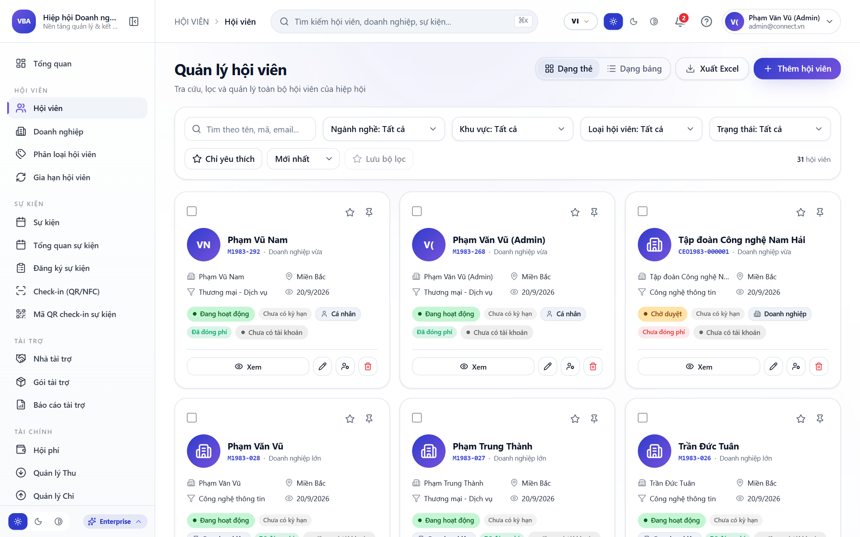
CHỨC NĂNG QUẢN TRỊ 03
Quản Trị Danh Sách Hội Viên, Phân Hạng & Bộ Lọc Ban Ngành
Quản lý toàn bộ 100+ lãnh đạo doanh nhân sinh năm 1983 theo ban chuyên môn
Danh Mục Hồ Sơ Doanh Nhân Đầy Đủ
Lưu trữ họ tên, công ty, mã số thuế, chức vụ trong CLB, số điện thoại và địa chỉ trụ sở.
Bộ Lọc & Tìm Kiếm Thông Minh
Tra cứu tức thì theo tên doanh nhân, công ty, số điện thoại hoặc trạng thái Hoạt động/Chờ duyệt.
Phân Bổ Ban Chuyên Môn Sinh Hoạt
Sắp xếp hội viên vào Ban Sự kiện, Ban Tài chính, Ban Xúc tiến Thương mại, Ban Truyền thông.
Xuất Báo Cáo Excel Danh Bạ
👥 Bảng dữ liệu đa năng hỗ trợ tìm kiếm nhanh, lọc theo trạng thái và xuất Excel
Tải file Excel định dạng chuẩn phục vụ công tác in ấn kỷ yếu và lưu trữ nội bộ hiệp hội.
Hệ Thống Web CRM Quản Trị · CLB Doanh Nhân CEO 1983 · HanoiBA
Bản Quyền © 2026 CLB Doanh Nhân CEO 1983 · Hệ Thống Quản Trị Trắng Xanh Chuẩn Mực

Slide 9
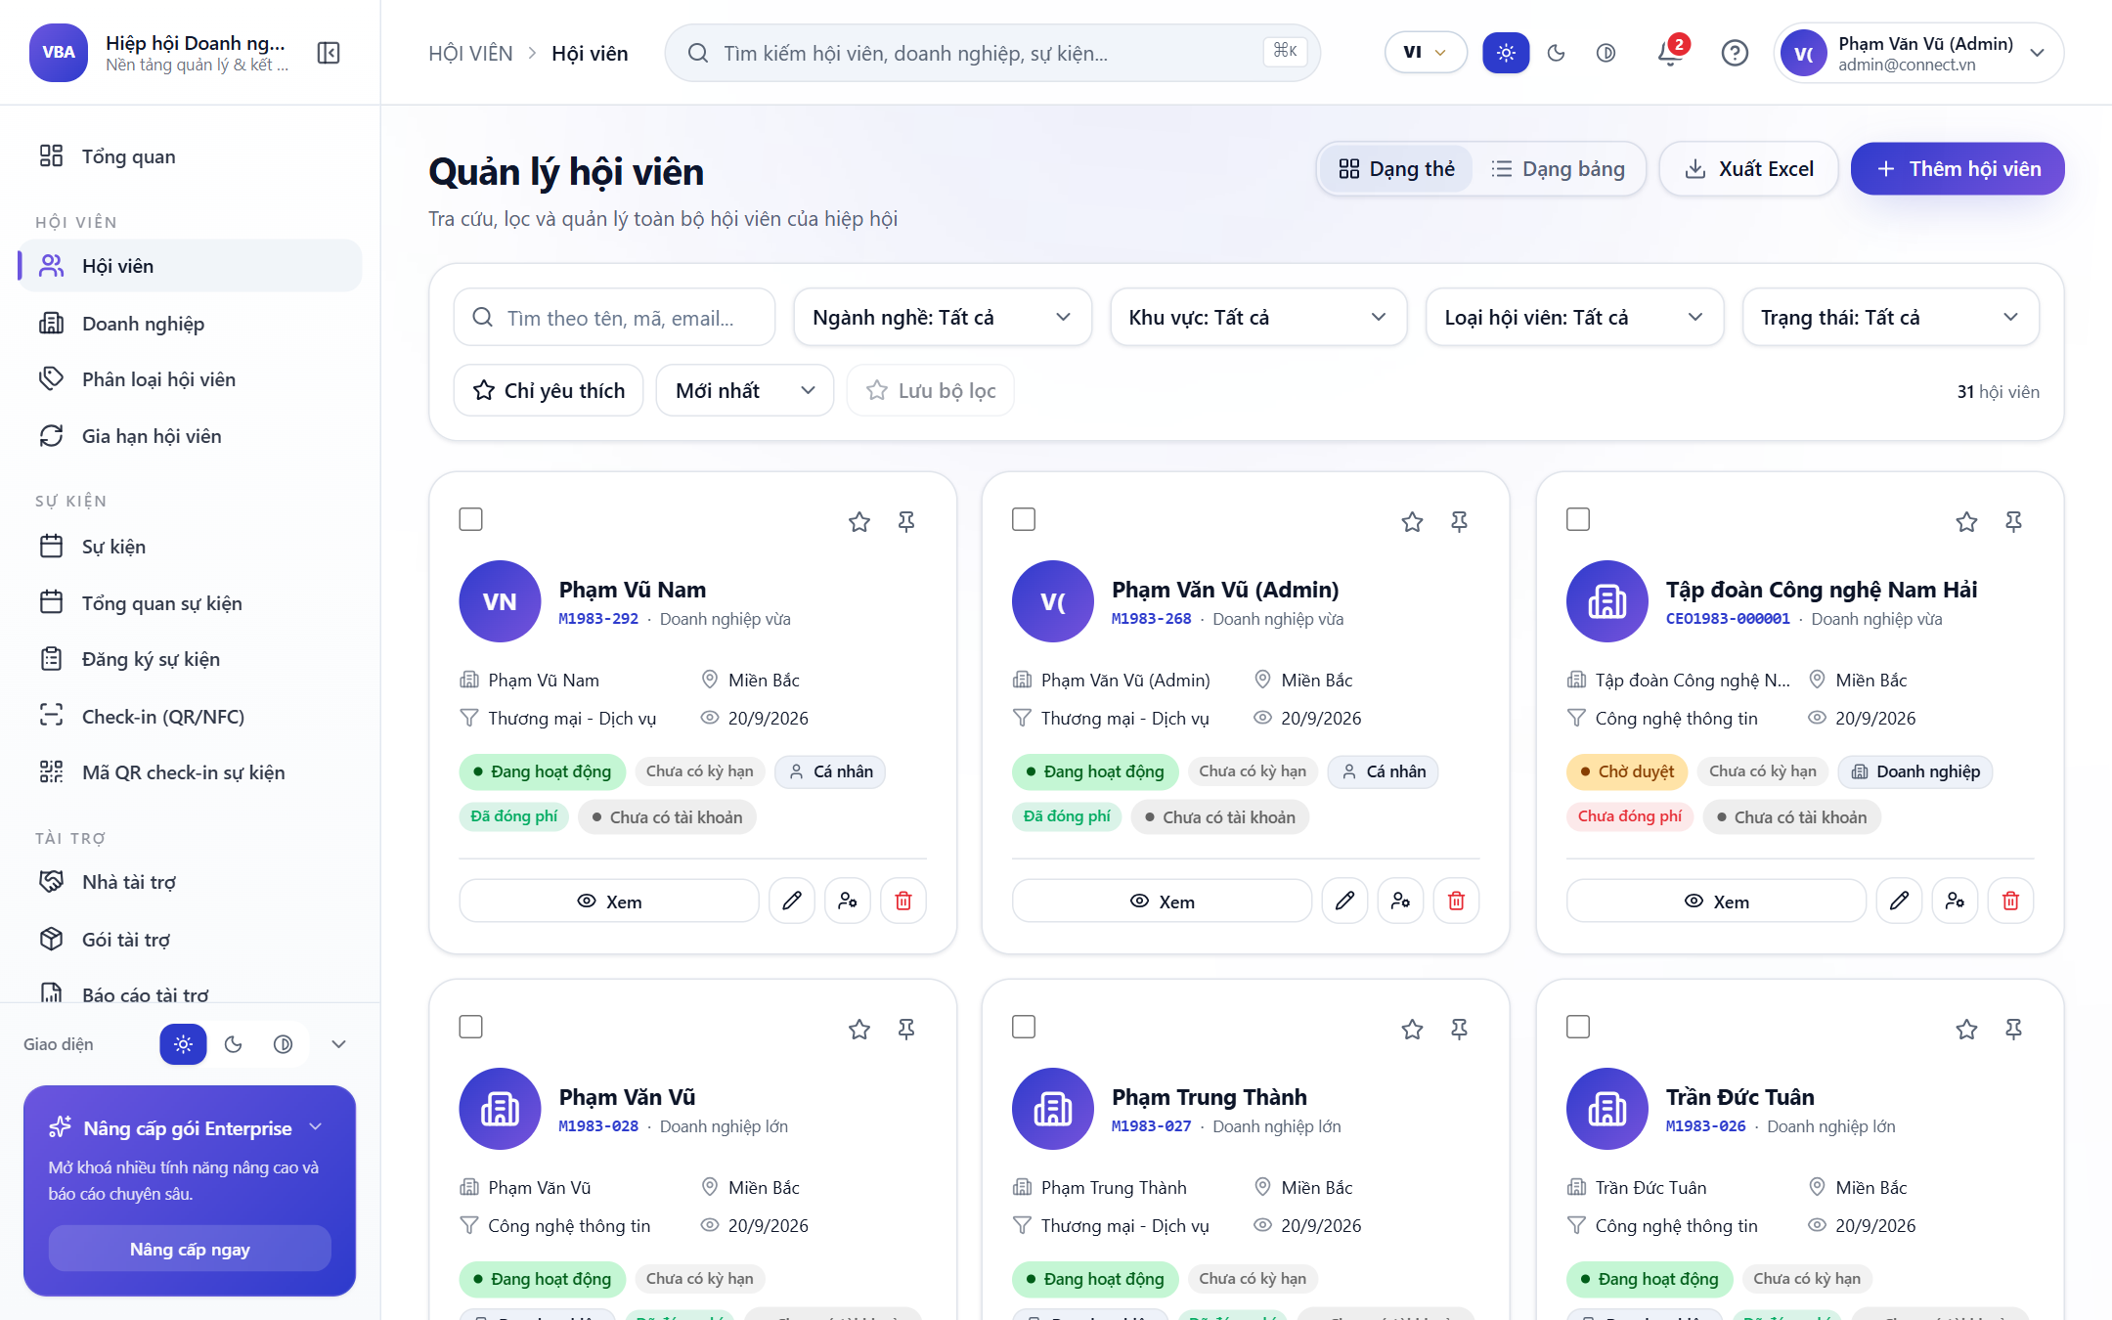
CHỨC NĂNG QUẢN TRỊ 04
Thẩm Định Hồ Sơ 360° & Tự Động Cấp Tài Khoản Qua Email
Quy trình xét duyệt hồ sơ online khép kín, minh bạch và chuyên nghiệp
Drawer Thẩm Định Toàn Diện 360°
Xem trọn vẹn giấy phép đăng ký kinh doanh, chức vụ C-Level và lĩnh vực kinh doanh của doanh nghiệp.
Thao Tác Phê Duyệt (Approve) 1 Chạm
Admin xác nhận: Hồ sơ chuyển trạng thái Hoạt động và tự động sinh mã định danh hội viên chính thức.
Tự Động Kích Hoạt Quyền Trên App
Cấp tài khoản và quyền đăng nhập tức thì vào CSDL cho người dùng trên ứng dụng di động.
Bắn Email Chào Mừng Kèm Mật Khẩu
⚡ Bấm Phê duyệt: Tự động kích hoạt tài khoản DB & Gửi ngay Email mật khẩu cho hội viên
Hệ thống gửi thư điện tử thông báo kết nạp kèm mật khẩu khởi tạo an toàn về hòm thư hội viên.
Hệ Thống Web CRM Quản Trị · CLB Doanh Nhân CEO 1983 · HanoiBA
Bản Quyền © 2026 CLB Doanh Nhân CEO 1983 · Hệ Thống Quản Trị Trắng Xanh Chuẩn Mực

Slide 10
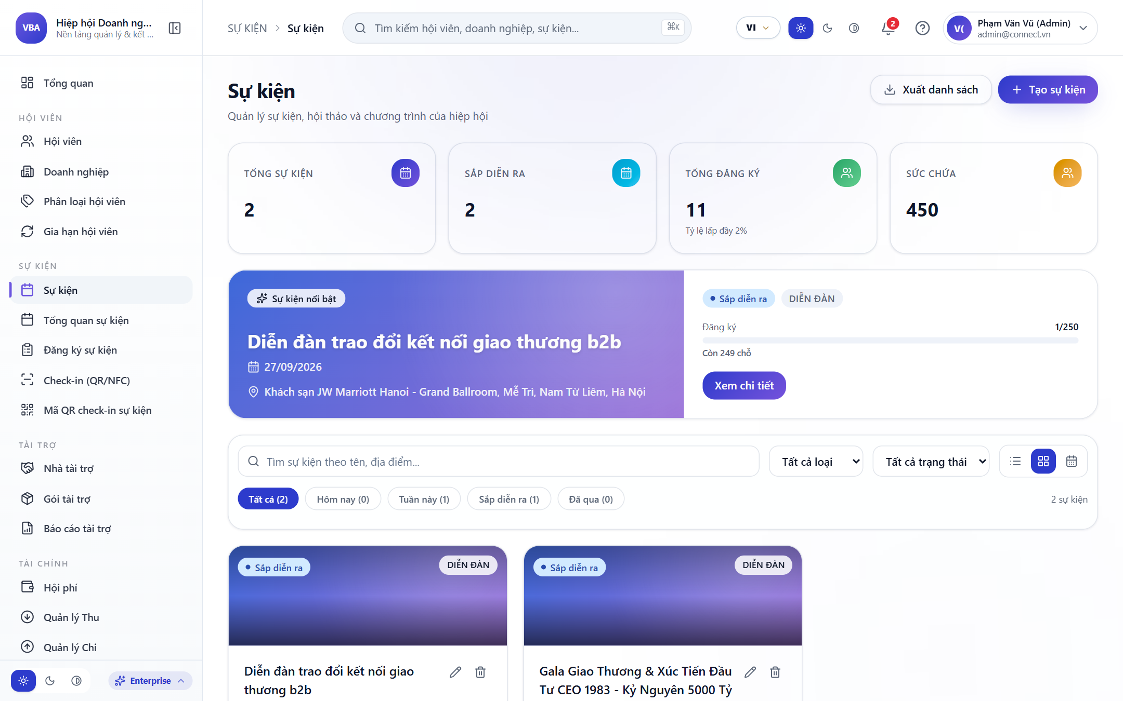
CHỨC NĂNG QUẢN TRỊ 05
Quản Trị Tổ Chức Sự Kiện, Cấu Hình Vé Đa Tầng & Bán Vé
Lập kế hoạch Đại hội thường niên, Caravan xúc tiến thương mại và Gala Doanh nhân
Khởi Tạo Sự Kiện Nhanh Chóng
Thiết lập thời gian, địa điểm, nội dung chương trình và banner sự kiện đẩy trực tiếp lên Mobile App.
Cấu Hình Vé Đa Tầng Linh Hoạt
Phân loại: Vé Hội viên VIP (0đ đặc quyền), Vé Khách mời mở rộng, Vé Nhà tài trợ kim cương.
Giám Sát Số Lượng Vé Thời Gian Thực
Theo dõi số lượng vé đã phát hành, doanh thu bán vé sự kiện và số chỗ ngồi còn trống.
Đồng Bộ Thông Báo Đẩy Xuống App
🎫 Thiết lập vé VIP miễn phí cho hội viên và vé đại biểu có phí thu qua VietQR tự động
Tự động gửi thông báo push đến điện thoại của toàn bộ hội viên khi sự kiện mới được mở đăng ký.
Hệ Thống Web CRM Quản Trị · CLB Doanh Nhân CEO 1983 · HanoiBA
Bản Quyền © 2026 CLB Doanh Nhân CEO 1983 · Hệ Thống Quản Trị Trắng Xanh Chuẩn Mực

Slide 11

CHỨC NĂNG QUẢN TRỊ 06
Sơ Đồ Rạp Cinema Seating Map & Xếp Chỗ VIP Gala Dinner
Bố trí sơ đồ bàn tiệc trực quan, định vị chính xác chỗ ngồi danh dự
Trực Quan Hóa Sơ Đồ Khán Phòng
Mô phỏng chân thực ma trận ghế ngồi và bàn tiệc: Bàn VIP Kim Cương, Bàn Đại biểu, Bàn Khách mời.
Kéo Thả Xếp Chỗ Ngồi Danh Dự
Gán đại biểu và khách VIP vào từng vị trí ghế ngồi cụ thể theo giao thức ngoại giao trang trọng.
Tự Động Cập Nhật Lên Vé Trên App
Vị trí số bàn và số ghế tự động hiển thị trên Vé điện tử thông minh trong điện thoại của hội viên.
Ngăn Ngừa Trùng Lặp Chỗ Ngồi 100%
🏛️ Phân bổ Bàn VIP Đoàn Chủ Tịch và đồng bộ số ghế chính xác vào Vé Điện Tử trên App
Hệ thống tự động khóa ghế đã được gán, đảm bảo không bao giờ xảy ra tình trạng xếp trùng vị trí.
Hệ Thống Web CRM Quản Trị · CLB Doanh Nhân CEO 1983 · HanoiBA
Bản Quyền © 2026 CLB Doanh Nhân CEO 1983 · Hệ Thống Quản Trị Trắng Xanh Chuẩn Mực

Slide 12
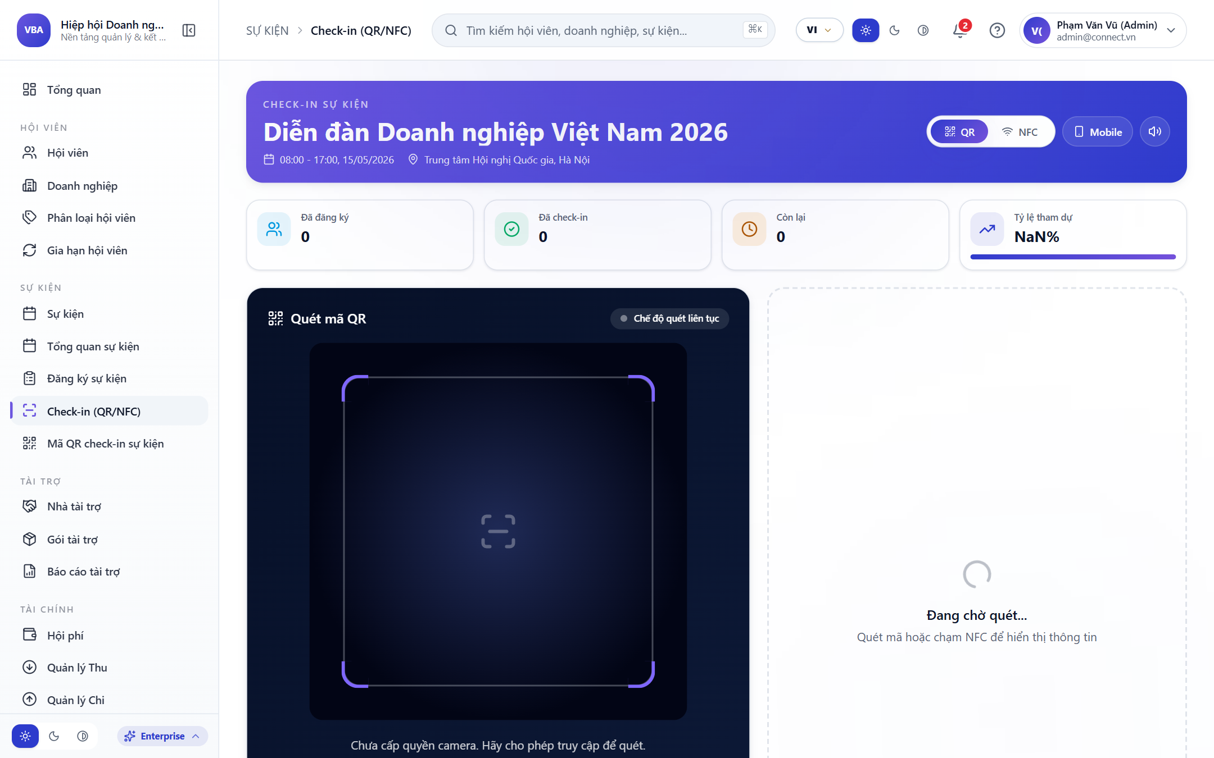
CHỨC NĂNG QUẢN TRỊ 07
Cổng Soát Vé Check-in QR Tốc Độ Cao & Giám Sát Cửa
Kiểm soát ra vào hội trường trong 1 giây, hiển thị thông tin đại biểu trân trọng
Quét Mã Vé QR Điện Tử Siêu Tốc
Hỗ trợ đầu đọc mã vạch chuyên dụng hoặc camera máy tính bảng quét vé QR từ App hội viên trong 1 giây.
Hiển Thị Thông Tin Đại Biểu Lễ Tân
Màn hình ngay lập tức hiển thị họ tên, chức vụ, ảnh đại diện và vị trí số bàn tiệc để lễ tân đón tiếp.
Chống Quét Lại & Gian Lận 100%
Cảnh báo màu đỏ nổi bật nếu mã vé đã được quét trước đó, ngăn chặn hành vi sử dụng chung vé.
Báo Cáo Tỷ Lệ Tham Dự Realtime
⚡ Tốc độ quét mã 1 giây/người, chống chụp màn hình gian lận & âm thanh xác nhận tức thì
Thống kê tức thời số lượng khách đã có mặt tại hội trường phục vụ công tác khai mạc đại hội.
Hệ Thống Web CRM Quản Trị · CLB Doanh Nhân CEO 1983 · HanoiBA
Bản Quyền © 2026 CLB Doanh Nhân CEO 1983 · Hệ Thống Quản Trị Trắng Xanh Chuẩn Mực

Slide 13
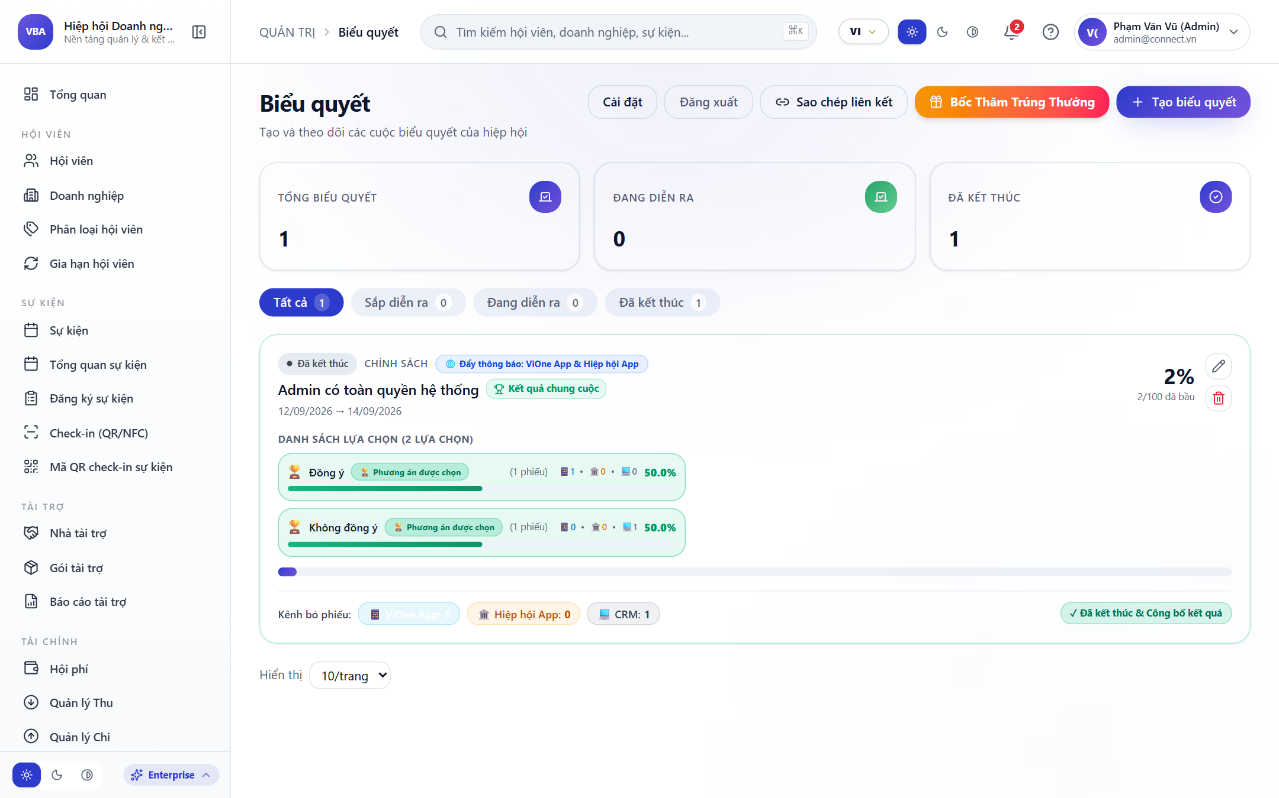
CHỨC NĂNG QUẢN TRỊ 08
Quản Trị Bầu Cử Đại Hội & Biểu Quyết Tín Nhiệm Đại Biểu
Số hóa công tác hiệp thương nhân sự, thiết lập kỳ bầu cử và kiểm phiếu tự động
Khởi Tạo Kỳ Bầu Cử & Biểu Quyết Nhanh
Thiết lập tiêu đề kỳ họp, thời gian mở/đóng hòm phiếu điện tử và số lượng ứng viên tối đa được chọn.
Quản Lý Danh Sách Ứng Cử Viên Ban Chấp Hành
Cập nhật hồ sơ ứng viên, hình ảnh, chức vụ hiện tại và chương trình hành động để đại biểu nghiên cứu.
Kiểm Phiếu Tự Động & Chống Gian Lận
Thuật toán mã hóa một chiều ngăn chặn bỏ phiếu hai lần, tự động tổng hợp số phiếu và tỷ lệ phần trăm.
Xuất Báo Cáo Kiểm Phiếu Chuẩn Đại Hội
🗳️ Quản lý kỳ bầu cử BCH: Giám sát tỷ lệ biểu quyết, ứng viên đại biểu & biểu đồ kết quả trực tiếp
In biên bản kiểm phiếu phục vụ Ban Kiểm Soát đại hội ký duyệt và lưu trữ văn kiện nhiệm kỳ.
Hệ Thống Web CRM Quản Trị · CLB Doanh Nhân CEO 1983 · HanoiBA
Bản Quyền © 2026 CLB Doanh Nhân CEO 1983 · Hệ Thống Quản Trị Trắng Xanh Chuẩn Mực

Slide 14

CHỨC NĂNG QUẢN TRỊ 09
Quản Trị Vòng Quay May Mắn Lucky Draw & Cơ Cấu Giải Thưởng
Khuấy động không khí đêm Gala với cơ chế quay số ngẫu nhiên theo mã vé may mắn
Cấu Hình Cơ Cấu Giải Thưởng Hấp Dẫn
Thiết lập Giải Đặc Biệt (Ô tô VinFast VF3), Giải Nhất, Giải Nhì, Giải Ba kèm hình ảnh minh họa sống động.
Quay Số Ngẫu Nhiên Minh Bạch 100%
Hệ thống quay số ngẫu nhiên từ tập hợp mã vé đã check-in vào sự kiện, hiển thị số nhảy trên màn LED.
Xác Nhận Người Trúng Thưởng & Mã Vé
Hệ thống tự động hiển thị thông tin trúng thưởng (VD: Ngô Bảo Anh - Mã vé #2190) lên màn hình lớn.
Gửi Thông Báo Push Chúc Mừng Xuống App
🎁 Cơ cấu Giải đặc biệt VinFast VF3 - Quay số minh bạch, tìm người trúng giải & thông báo tức thì
Admin bấm nút gửi thông báo: Điện thoại người trúng nhận ngay tin nhắn chúc mừng lên sân khấu nhận giải.
Hệ Thống Web CRM Quản Trị · CLB Doanh Nhân CEO 1983 · HanoiBA
Bản Quyền © 2026 CLB Doanh Nhân CEO 1983 · Hệ Thống Quản Trị Trắng Xanh Chuẩn Mực

Slide 15
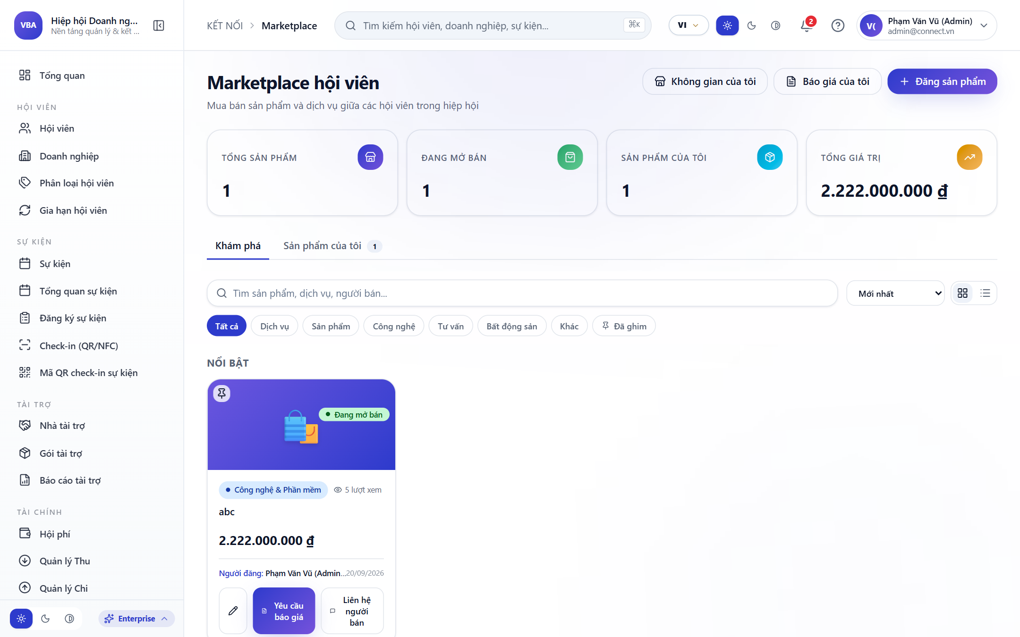
CHỨC NĂNG QUẢN TRỊ 10
Quản Trị Sàn Marketplace, Kiểm Duyệt Sản Phẩm Doanh Nghiệp
Thẩm định chất lượng và xuất xứ trước khi niêm yết chào hàng nội bộ
Hàng Đợi Kiểm Duyệt Sản Phẩm
Tiếp nhận bài đăng sản phẩm từ Mobile App hội viên, xem hình ảnh, thông số kỹ thuật và báo giá sỉ.
Thẩm Định Chính Sách Ưu Đãi Nội Bộ
Đảm bảo sản phẩm có chính sách chiết khấu thực chất dành riêng cho cộng đồng doanh nhân CEO 1983.
Phê Duyệt Xuất Bản Lên App Tức Thì
Bấm Duyệt: Sản phẩm ngay lập tức xuất hiện trên sàn giao dịch của toàn bộ hội viên trên di động.
Theo Dõi & Giám Sát Báo Giá B2B
🏷️ Gán nhãn Đã Kiểm Duyệt CLB CEO 1983 và kích hoạt ưu đãi đặc quyền cho hội viên
Thống kê số lượt hội viên gửi yêu cầu báo giá và lưu lượng tương tác giao thương giữa các bên.
Hệ Thống Web CRM Quản Trị · CLB Doanh Nhân CEO 1983 · HanoiBA
Bản Quyền © 2026 CLB Doanh Nhân CEO 1983 · Hệ Thống Quản Trị Trắng Xanh Chuẩn Mực

Slide 16
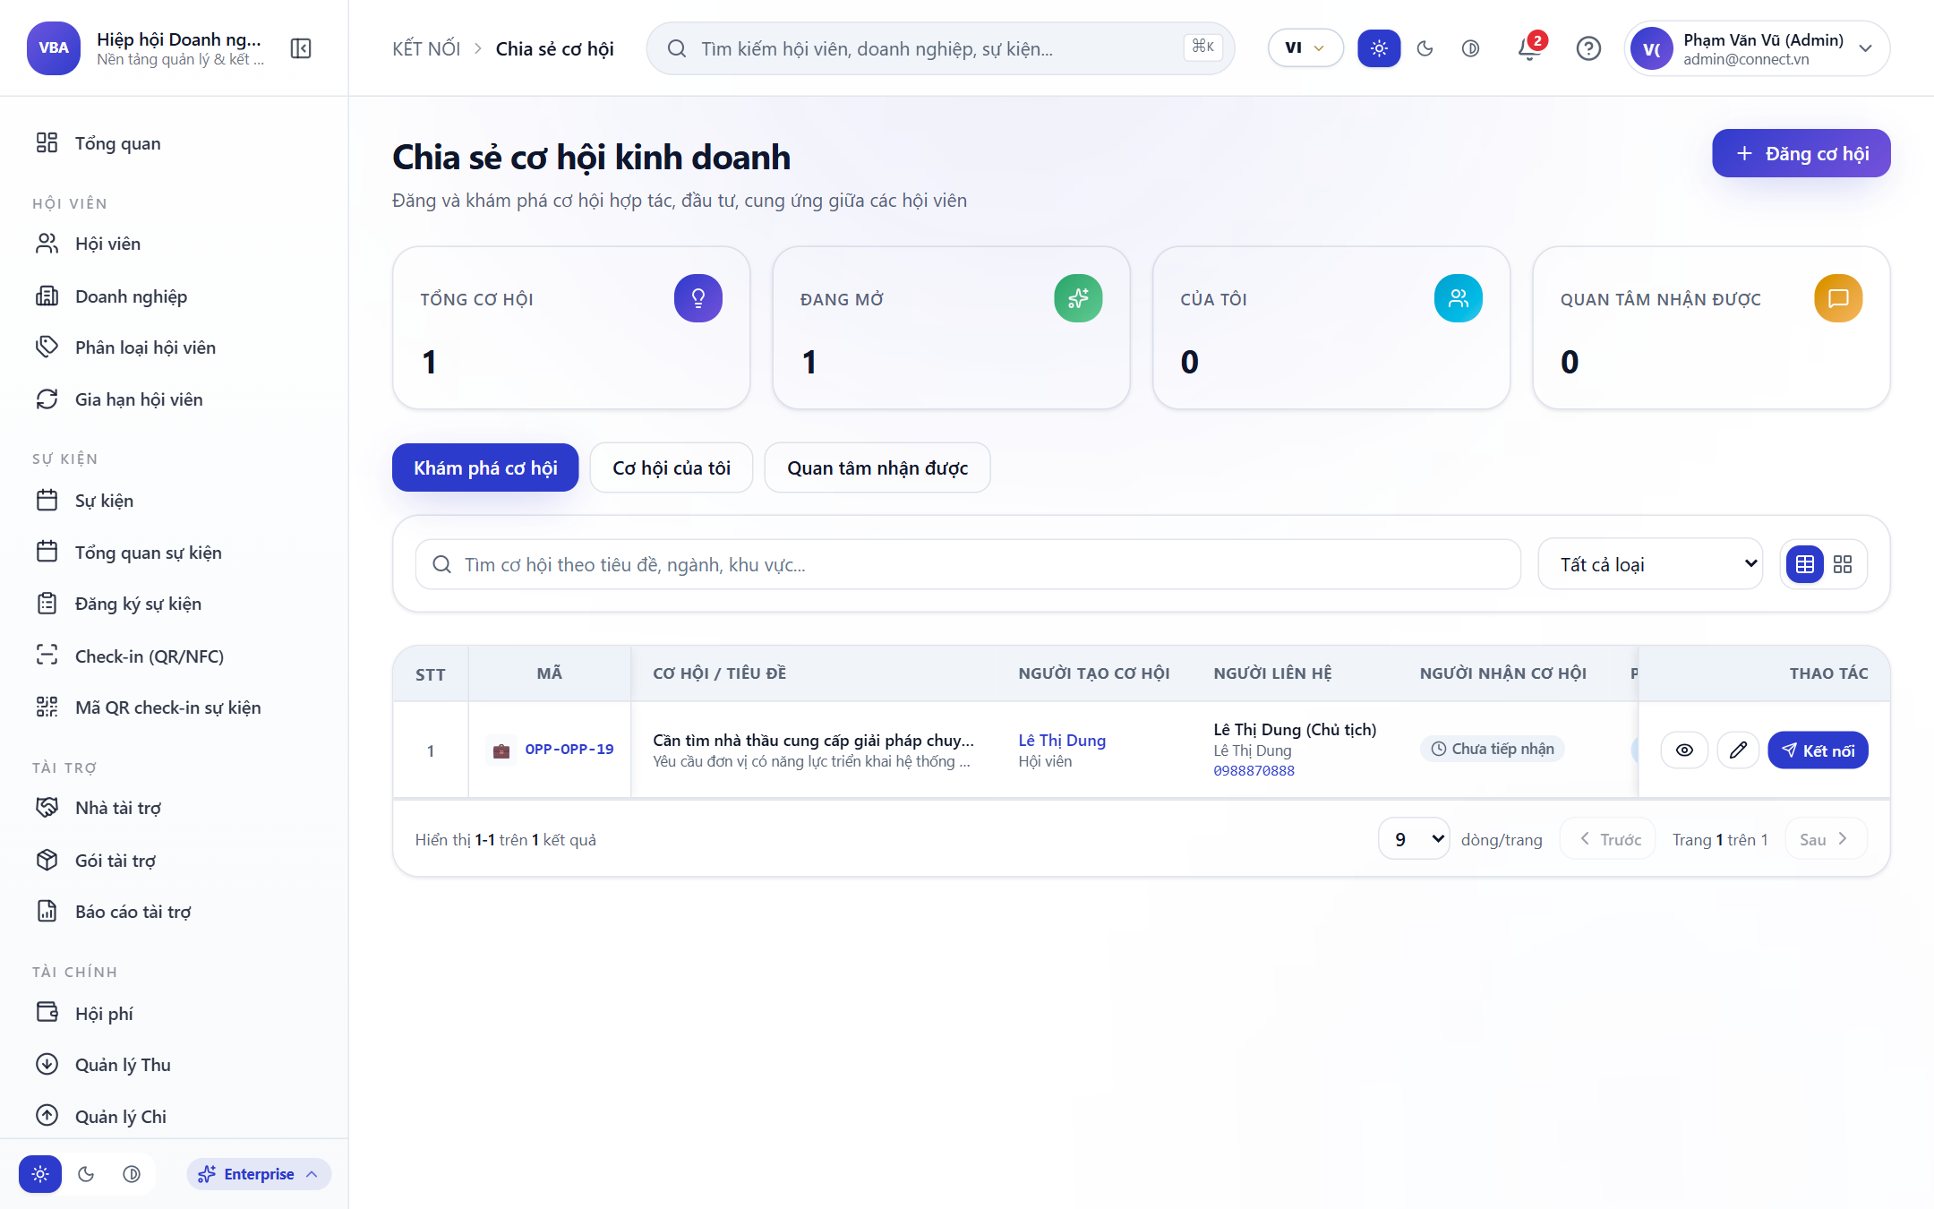
CHỨC NĂNG QUẢN TRỊ 11
Điều Phối Cơ Hội Giao Thương B2B & Thống Kê Giá Trị Deals
Nắm bắt dòng chảy giao thương, kết nối cung cầu và thúc đẩy hợp đồng kinh tế
Nắm Bắt Toàn Diện Nhu Cầu Giao Thương
Theo dõi các đề xuất mua bán, tìm nhà cung ứng, mời gọi hợp tác đầu tư và phân phối hàng hóa.
Giám Sát Trạng Thái Kết Nối Deals
Biết chính xác cơ hội nào đã được hội viên đón nhận (Claimed) và tiến độ ký kết hợp đồng.
Thống Kê Tổng Giá Trị Giao Thương
Đo lường quy mô kinh tế bằng tiền (Tỷ đồng) mà hệ sinh thái CEO 1983 đã tạo ra cho thành viên.
Hỗ Trợ Kết Nối Chéo Giữa Các Ban
🤝 Đo lường giá trị các Deal kinh doanh đã kết nối thành công phục vụ báo cáo hiệp hội
Ban Xúc tiến thương mại đóng vai trò điều phối, giới thiệu các đối tác tiềm năng phù hợp nhất.
Hệ Thống Web CRM Quản Trị · CLB Doanh Nhân CEO 1983 · HanoiBA
Bản Quyền © 2026 CLB Doanh Nhân CEO 1983 · Hệ Thống Quản Trị Trắng Xanh Chuẩn Mực

Slide 17
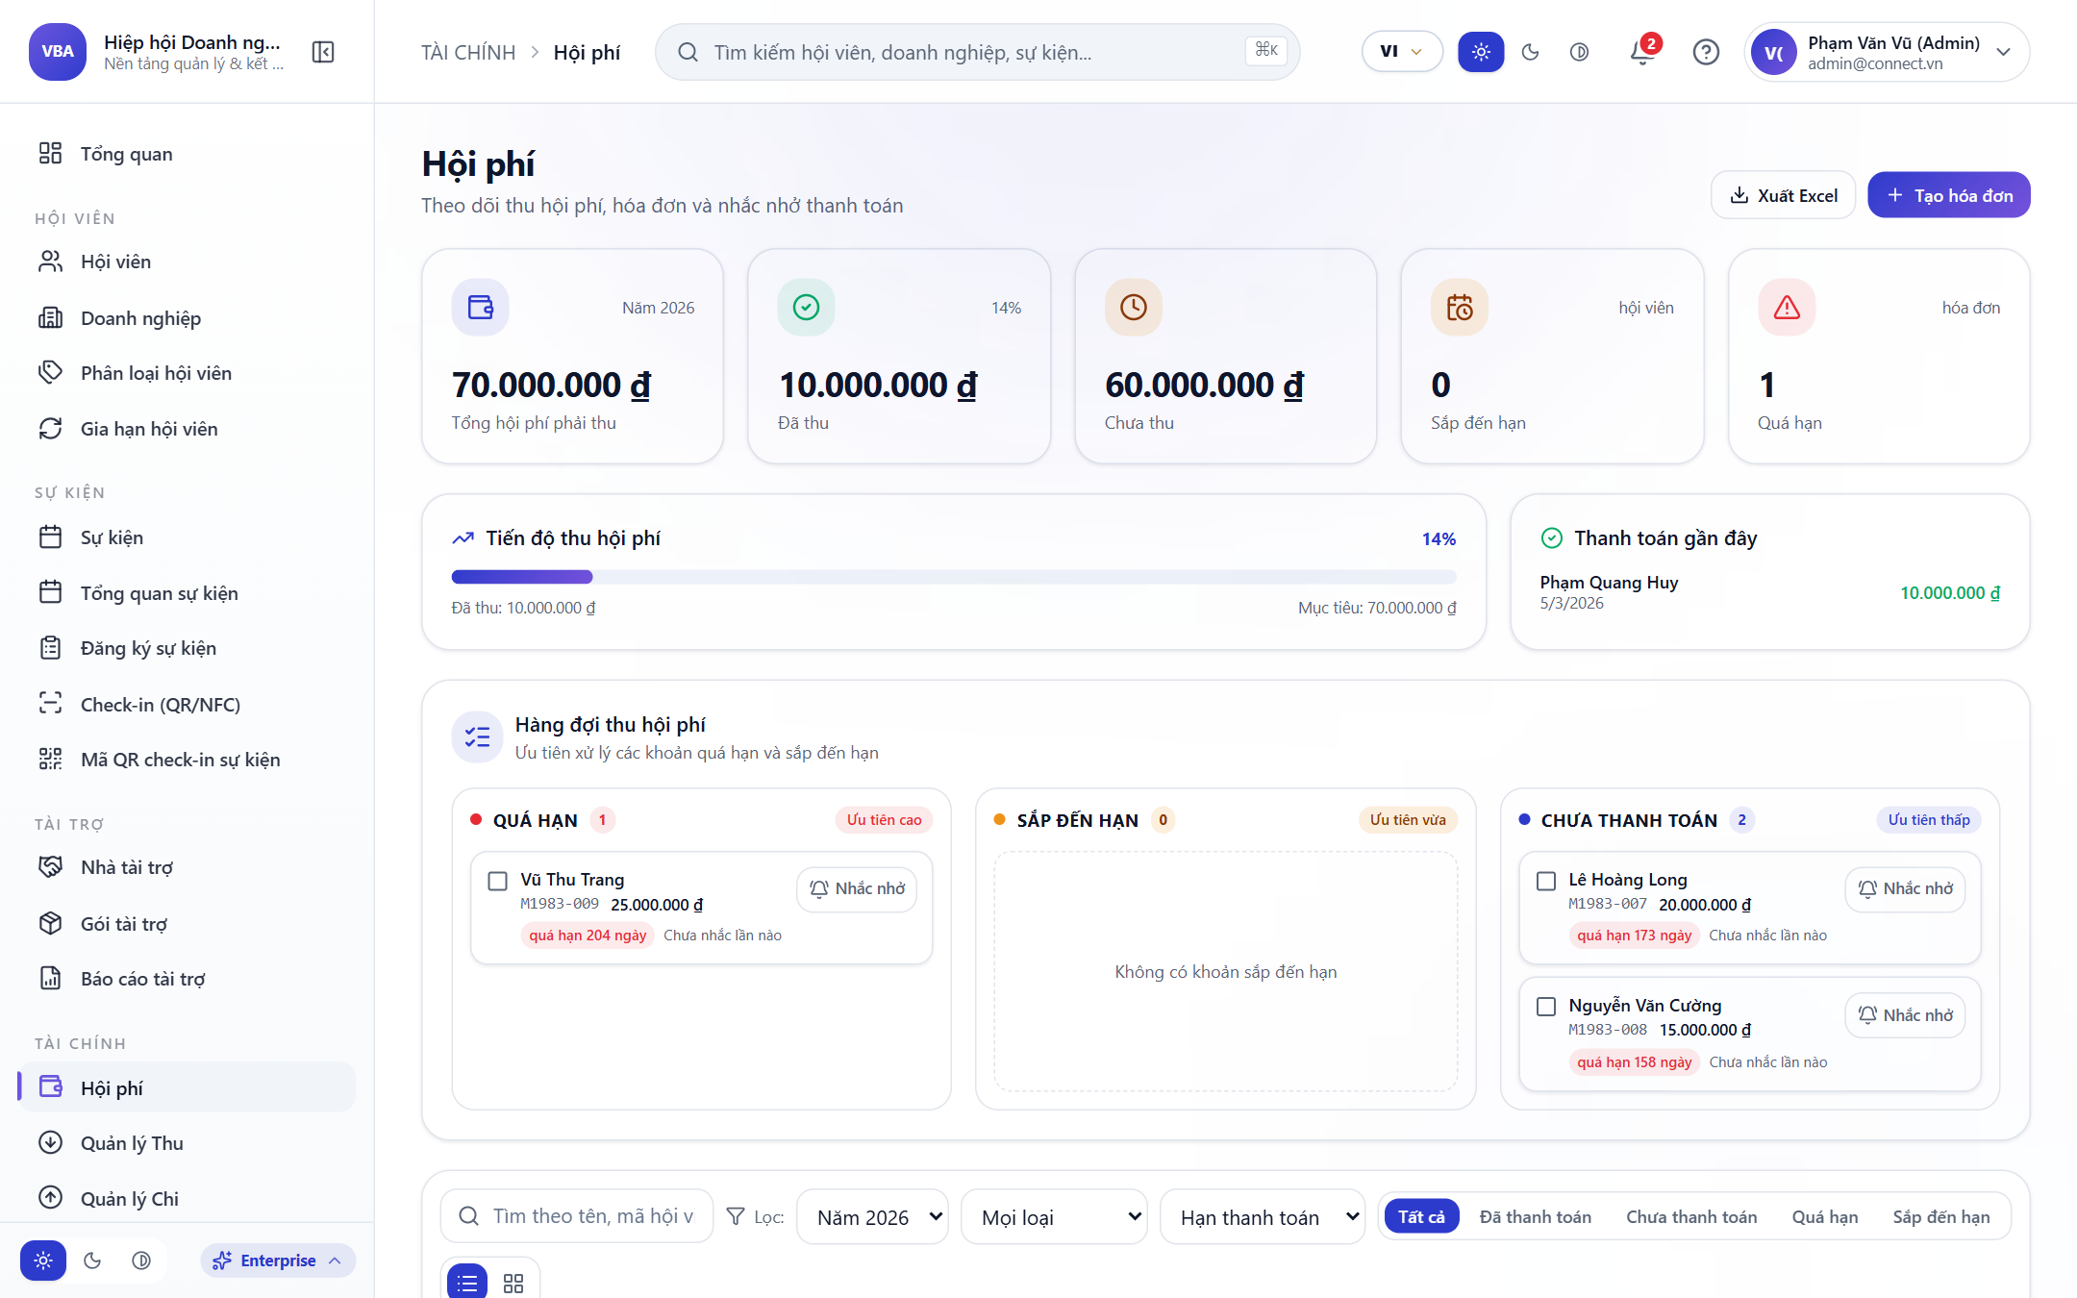
CHỨC NĂNG QUẢN TRỊ 12
Quản Lý Thu Hội Phí Thường Niên, Đối Soát VietQR & Sổ Quỹ
Tự động hóa đối soát sao kê ngân hàng, gạch nợ hội phí không cần xử lý thủ công
Theo Dõi Niên Liễm Theo Năm Tài Chính
Bảng theo dõi trạng thái hoàn thành hội phí: Đã thanh toán, Chưa nộp, Miễn giảm theo từng hội viên.
Đối Soát Tự Động Qua Cổng VietQR
Khi hội viên quét mã chuyển khoản trên App, hệ thống tự động gạch nợ và gia hạn thẻ số tức thì.
Quản Lý Sổ Quỹ Thu Chi Minh Bạch
Ghi nhận chi tiết mọi dòng tiền: Thu hội phí, Thu vé sự kiện, Thu tài trợ và các khoản chi hoạt động.
Xuất Báo Cáo Kế Toán & Phiếu Thu Số
💳 Gạch nợ tự động qua VietQR, xuất phiếu thu điện tử và lưu trữ sổ quỹ kế toán minh bạch
Tự động tạo phiếu thu điện tử gửi về email hội viên và xuất file đối soát phục vụ ban kiểm soát.
Hệ Thống Web CRM Quản Trị · CLB Doanh Nhân CEO 1983 · HanoiBA
Bản Quyền © 2026 CLB Doanh Nhân CEO 1983 · Hệ Thống Quản Trị Trắng Xanh Chuẩn Mực

Slide 18
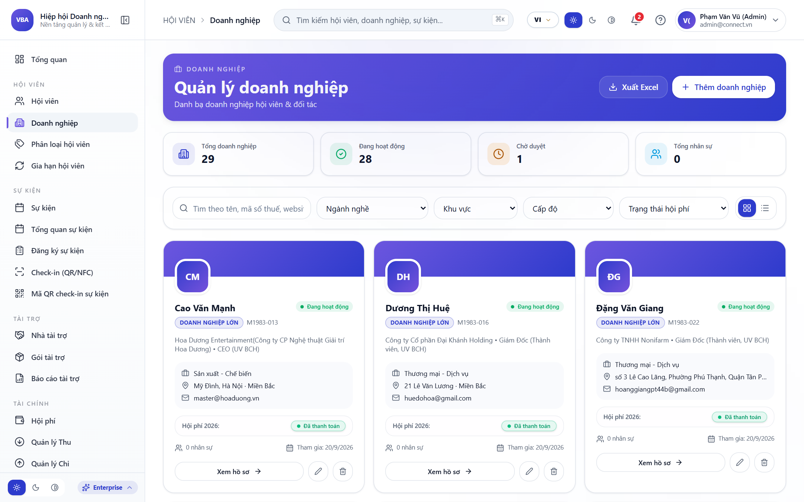
CHỨC NĂNG QUẢN TRỊ 13
Quản Lý Doanh Nghiệp Thành Viên & Bản Đồ Chuỗi Cung Ứng
Xây dựng mạng lưới liên kết sản xuất và tiêu dùng nội bộ bền vững
Lưu Trữ Hồ Sơ Pháp Nhân Đầy Đủ
Quản lý mã số thuế, địa chỉ trụ sở, người đại diện pháp luật và hồ sơ năng lực chi tiết của công ty.
Phân Loại Ngành Nghề Chuỗi Giá Trị
Sắp xếp theo cụm ngành: Cơ khí sản xuất, Xây dựng hoàn thiện, F&B, Logistics, Dịch vụ số.
Thúc Đẩy Sử Dụng Sản Phẩm Chéo
Khuyến khích hội viên ưu tiên sử dụng vật tư, thiết bị và dịch vụ của nhau với chiết khấu nội bộ.
Liên Kết Tài Khoản Lãnh Đạo Với Công Ty
🏢 Bản đồ năng lực chuỗi cung ứng: Kết nối sản xuất, phân phối và dịch vụ C-Level
Một doanh nghiệp có thể có Chủ tịch và Tổng Giám Đốc cùng sinh hoạt với quyền hạn rõ ràng.
Hệ Thống Web CRM Quản Trị · CLB Doanh Nhân CEO 1983 · HanoiBA
Bản Quyền © 2026 CLB Doanh Nhân CEO 1983 · Hệ Thống Quản Trị Trắng Xanh Chuẩn Mực

Slide 19
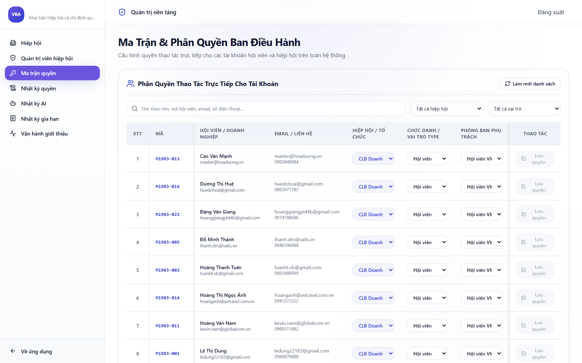
CHỨC NĂNG QUẢN TRỊ 14
Cấu Hình Phân Quyền Quản Trị RBAC & Nhật Ký Kiểm Toán
Lưu vết bất biến toàn bộ thao tác vận hành, đảm bảo an toàn tuyệt đối
Ma Trận Phân Quyền Chi Tiết (RBAC)
Cấp quyền Xem, Thêm, Sửa, Xóa, Duyệt cho từng vị trí trong Ban Thư Ký và Ban Quản Trị.
Nhật Ký Kiểm Toán An Ninh Bất Biến
Ghi nhận lịch sử: Ai đã phê duyệt hội viên, ai đã sửa số liệu sổ quỹ, ai đã xuất file danh bạ.
Bảo Vệ Hạ Tầng Chuẩn SSL/HTTPS
Toàn bộ dữ liệu truyền tải giữa Web CRM, App Mobile và CSDL đều được mã hóa tuyệt đối.
Cơ Chế Sao Lưu Định Kỳ Tự Động
🔒 Nhật ký kiểm toán lưu vết IP, tài khoản thực hiện và thời gian chính xác của mọi thao tác
Tự động sao lưu dự phòng CSDL hàng ngày, đảm bảo khả năng phục hồi nguyên vẹn khi cần thiết.
Hệ Thống Web CRM Quản Trị · CLB Doanh Nhân CEO 1983 · HanoiBA
Bản Quyền © 2026 CLB Doanh Nhân CEO 1983 · Hệ Thống Quản Trị Trắng Xanh Chuẩn Mực

Slide 20
ƯU ĐIỂM VƯỢT TRỘI
Giá Trị Cốt Lõi & Hiệu Quả Đột Phá Cho Ban Lãnh Đạo
Tối ưu hóa nguồn lực, bảo vệ dữ liệu và nâng cao năng lực quản trị hiệp hội
01
02
03
04
Tiết Kiệm 90% Thời Gian Thủ Công
Minh Bạch Tài Chính Tuyệt Đối
Kế Thừa Dữ Liệu Bất Biến Qua Các Nhiệm Kỳ
Độ Tin Cậy & Sẵn Sàng 99.9%
Tự động hóa hoàn toàn việc tiếp nhận hồ sơ, gửi email mật khẩu, xuất danh sách đại biểu và gạch nợ hội phí, giải phóng sức lao động cho Ban Thư Ký.
Mọi dòng tiền thu chi đều được đối soát khớp lệnh qua mã VietQR và lưu vết trong sổ quỹ điện tử, sẵn sàng cho công tác kiểm toán của Ban Kiểm Soát.
Toàn bộ danh bạ hội viên, kỷ yếu sự kiện và lịch sử giao thương được lưu trữ trên hạ tầng CSDL bảo mật, giúp chuyển giao nhiệm kỳ suôn sẻ và nguyên vẹn.
Kiến trúc Docker container hóa trên máy chủ hiệu năng cao, phản hồi dưới 100ms và cơ chế tự động khôi phục sự cố bảo đảm hệ thống luôn thông suốt.
Hệ Thống Web CRM Quản Trị · CLB Doanh Nhân CEO 1983 · HanoiBA
Bản Quyền © 2026 CLB Doanh Nhân CEO 1983 · Hệ Thống Quản Trị Trắng Xanh Chuẩn Mực

Slide 21
HƯỚNG PHÁT TRIỂN TƯƠNG LAI
Lộ Trình Nâng Cấp Hệ Thống CRM Quản Trị Giai Đoạn 2026 - 2028
Tích hợp Trí tuệ nhân tạo và mở rộng liên minh giao thương hiệp hội toàn quốc
GIAI ĐOẠN 1 (ĐÃ HOÀN THÀNH)
GIAI ĐOẠN 2 (QUÝ 3 - QUÝ 4/2026)
GIAI ĐOẠN 3 (NĂM 2027)
GIAI ĐOẠN 4 (NĂM 2028)
Chuẩn Hóa Nền Tảng Quản Trị Số
Tích Hợp AI Matching & Trợ Lý Ảo
Hệ Thống Phân Tích Dữ Liệu Lớn (BI)
Liên Minh Số Hiệp Hội Toàn Quốc
Số hóa 100% hồ sơ hội viên, tự động hóa duyệt tài khoản, sơ đồ khán phòng VIP, cổng soát vé QR 1s và đối soát tài chính tự động VietQR.
Thuật toán AI tự động gợi ý kết nối cung - cầu giữa các doanh nghiệp theo lĩnh vực; Trợ lý ảo AI tóm tắt biên bản họp BCH và tự động soạn thảo nghị quyết.
Báo cáo thông minh dự báo xu hướng dòng tiền quỹ hội, đo lường chỉ số gắn kết của từng thành viên và cảnh báo sớm nguy cơ rời bỏ hiệp hội.
Mở rộng liên kết cơ sở dữ liệu với Hội Doanh Nhân Trẻ các tỉnh thành và các tổ chức xúc tiến thương mại quốc tế, mở ra mạng lưới giao thương toàn cầu.
Hệ Thống Web CRM Quản Trị · CLB Doanh Nhân CEO 1983 · HanoiBA
Bản Quyền © 2026 CLB Doanh Nhân CEO 1983 · Hệ Thống Quản Trị Trắng Xanh Chuẩn Mực

Slide 22
KHẲNG ĐỊNH VỊ THẾ HIỆP HỘI TIÊN PHONG
TỔNG KẾT & CAM KẾT VẬN HÀNH SỐ HÓA
Khẳng định đẳng cấp quản trị · Minh bạch tài chính · Sẵn sàng bàn giao nhiệm kỳ trọn vẹn
✓ Đơn Giản Hóa Vận Hành
✓ Bảo Toàn Di Sản Hiệp Hội
✓ Lan Tỏa Giá Trị Thực Chất
Mọi nghiệp vụ từ duyệt hội viên đến tổ chức sự kiện đều được quy chuẩn hóa trong một phần mềm duy nhất, dễ dùng và trực quan.
Dữ liệu không bao giờ bị mất mát, tạo nền tảng vững chắc cho các thế hệ Ban Chấp Hành kế tiếp phát triển lớn mạnh hơn.
Đưa CLB CEO 1983 trở thành mái nhà chung kết nối kinh doanh hiệu quả, tin cậy và bền vững hàng đầu thủ đô.
Hệ Thống CRM Quản Trị · CLB Doanh Nhân CEO 1983 · Hội Doanh Nhân Trẻ Hà Nội (HanoiBA)

Slide 23
TRUNG TÂM CHỈ HUY & ĐIỀU HÀNH SỐ HÓA HIỆP HỘI
XIN TRÂN TRỌNG CẢM ƠN!
KÍNH CHÚC QUÝ LÃNH ĐẠO & QUÝ ANH CHỊ DOANH NHÂN SỨC KHỎE, HẠNH PHÚC & THỊNH VƯỢNG!
"TÂM - TẦM - TÍN - THỊNH" · "KẾT NỐI BỀN - PHÁT TRIỂN VỮNG"
🏛️
💬
📞
CLB DOANH NHÂN CEO 1983
PHIÊN HỎI ĐÁP & THẢO LUẬN (Q&A)
HỖ TRỢ VẬN HÀNH & KỸ THUẬT
Trực thuộc HanoiBA
Lắng nghe & tiếp thu ý kiến
Ban Thư Ký CLB CEO 1983
Mái nhà chung kết nối các lãnh đạo doanh nhân sinh năm 1983, cùng kiến tạo giá trị kinh tế và phụng sự cộng đồng.
Ban Thư Ký luôn sẵn sàng giải đáp mọi thắc mắc và tiếp thu ý kiến đóng góp từ Quý Ban Chấp Hành & Hội viên.
Hotline / Zalo hỗ trợ vận hành trực tiếp, tiếp nhận thẩm định hồ sơ hội viên và hướng dẫn sử dụng phần mềm 24/7.
Hệ Thống CRM Quản Trị · CLB Doanh Nhân CEO 1983 · Hội Doanh Nhân Trẻ Hà Nội (HanoiBA)

